Slide 1



𝑷𝑺𝑼 𝑴𝑶𝑩𝑰𝑳𝑬
Мобильное приложение для студентов и преподавателей

Slide 2

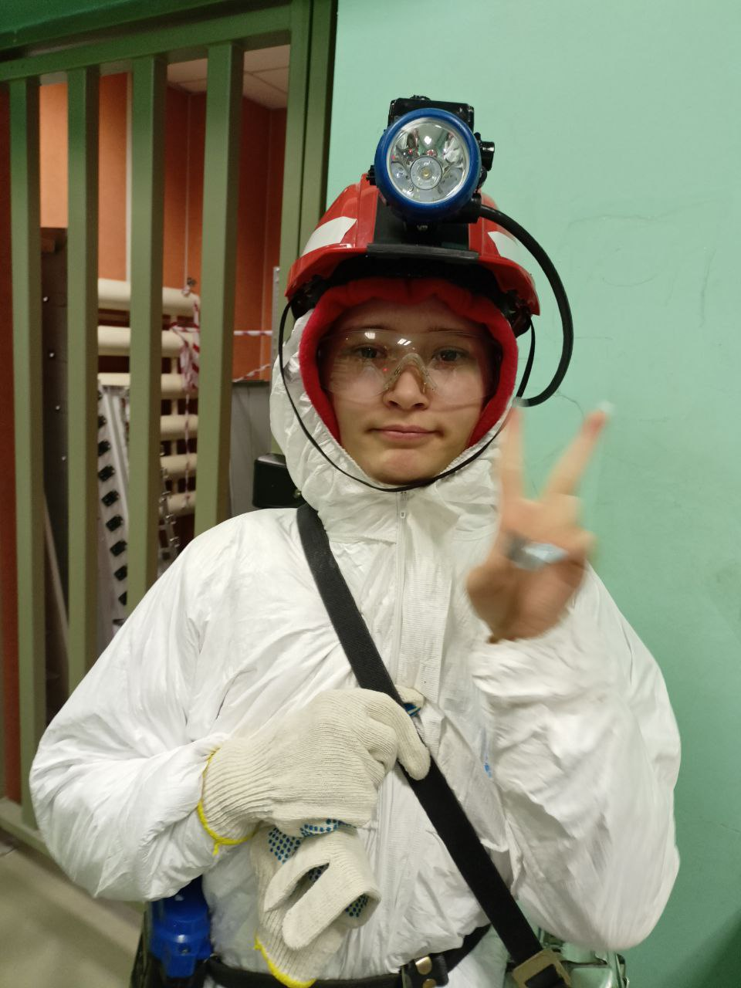
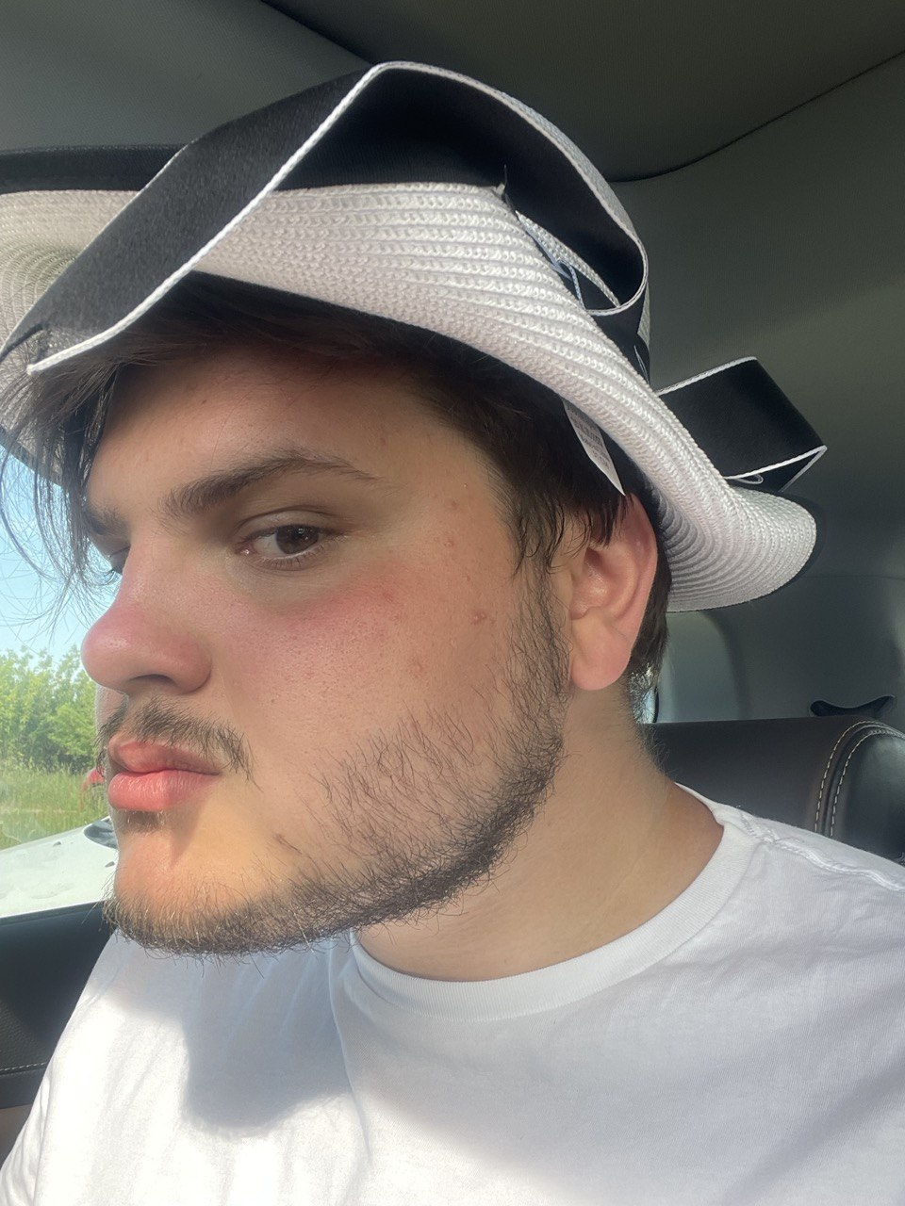
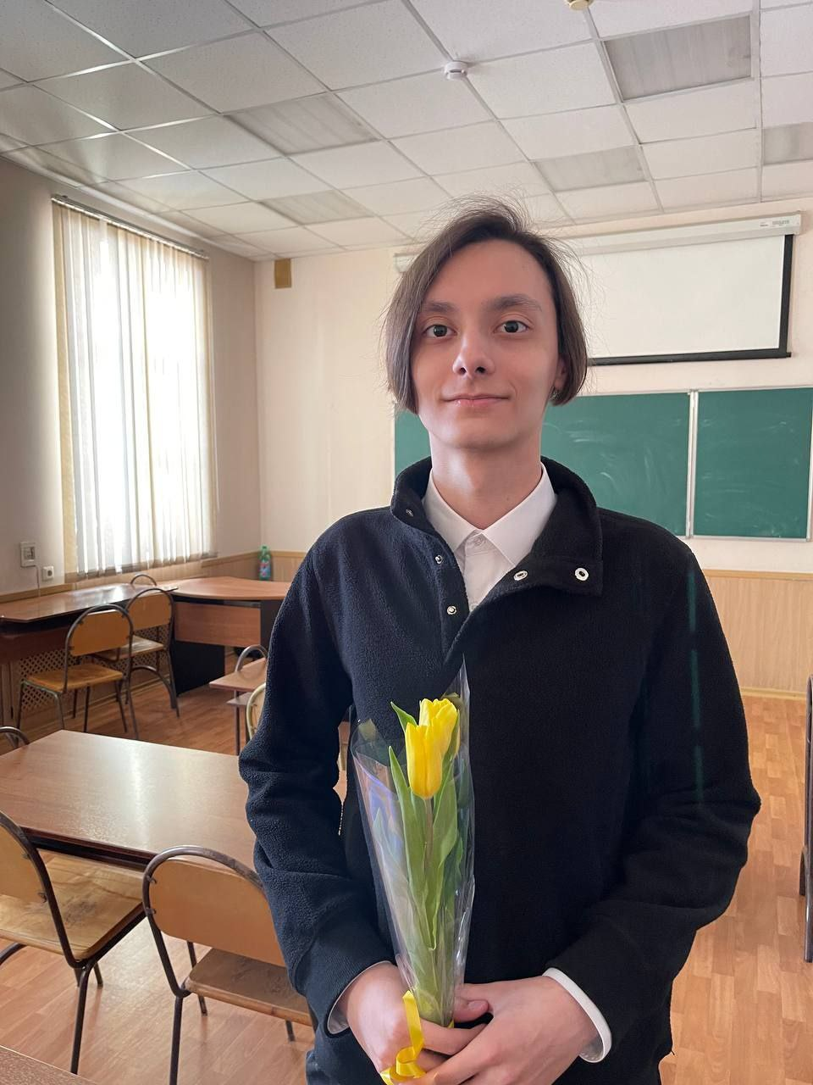

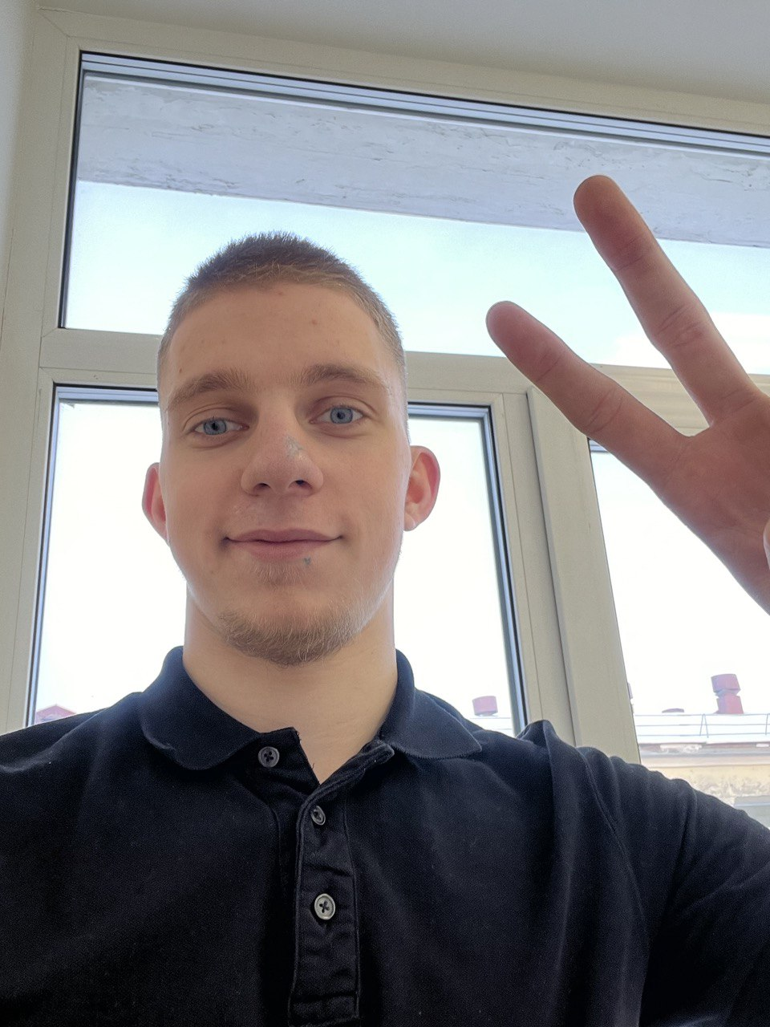
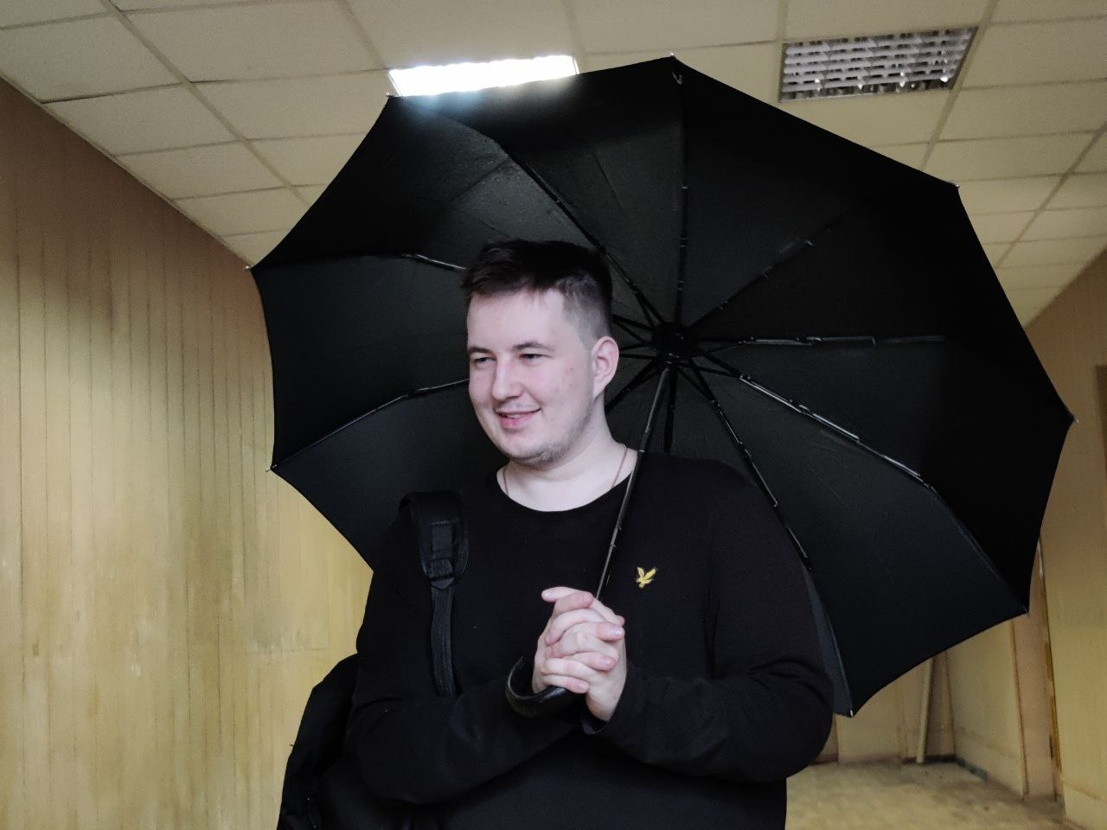
Команда
Коробейников Вячеслав
Аналитик-стратег;
Небольшой опыт в информационных системах и приложениях;
Гатаулин Георгий
Генератор идей;
Участвует в проектной
деят. более 4х лет
Заварзина Ангелина
Лидер команды;
Стаж проектной деят. более 5 лет;
Реализовала 2 грантовых проекта;
Саух Василий
Наблюдатель;
Рассматривает идеи;
Даёт объективную оценку
Черняев Сергей
Дизайнер
Опыт работы в Adobe
Photoshop 3 года, 3d
Моделирование в blender

Slide 3
ПРОБЛЕМА
Проблема, которую мы хотим решить в проекте:
Проблема переноса сайта Заполярного Государственного Университета им Н.М Федоровского в приложение на смартфон
Решение проблемы:
Разработка удобного и интуитивно понятного интерфейса приложения.
Создание безопасной системы аутентификации и авторизации пользователей.
Оптимизация приложения для различных устройств и операционных систем
Проведение тестирования приложения на предмет его надежности
Приложение может быть не эффективным, потому что:
Отсутствует мотивация у людей старших возрастов переходить на более удобный формат и электронные носители в качестве основного источника информации

Slide 4
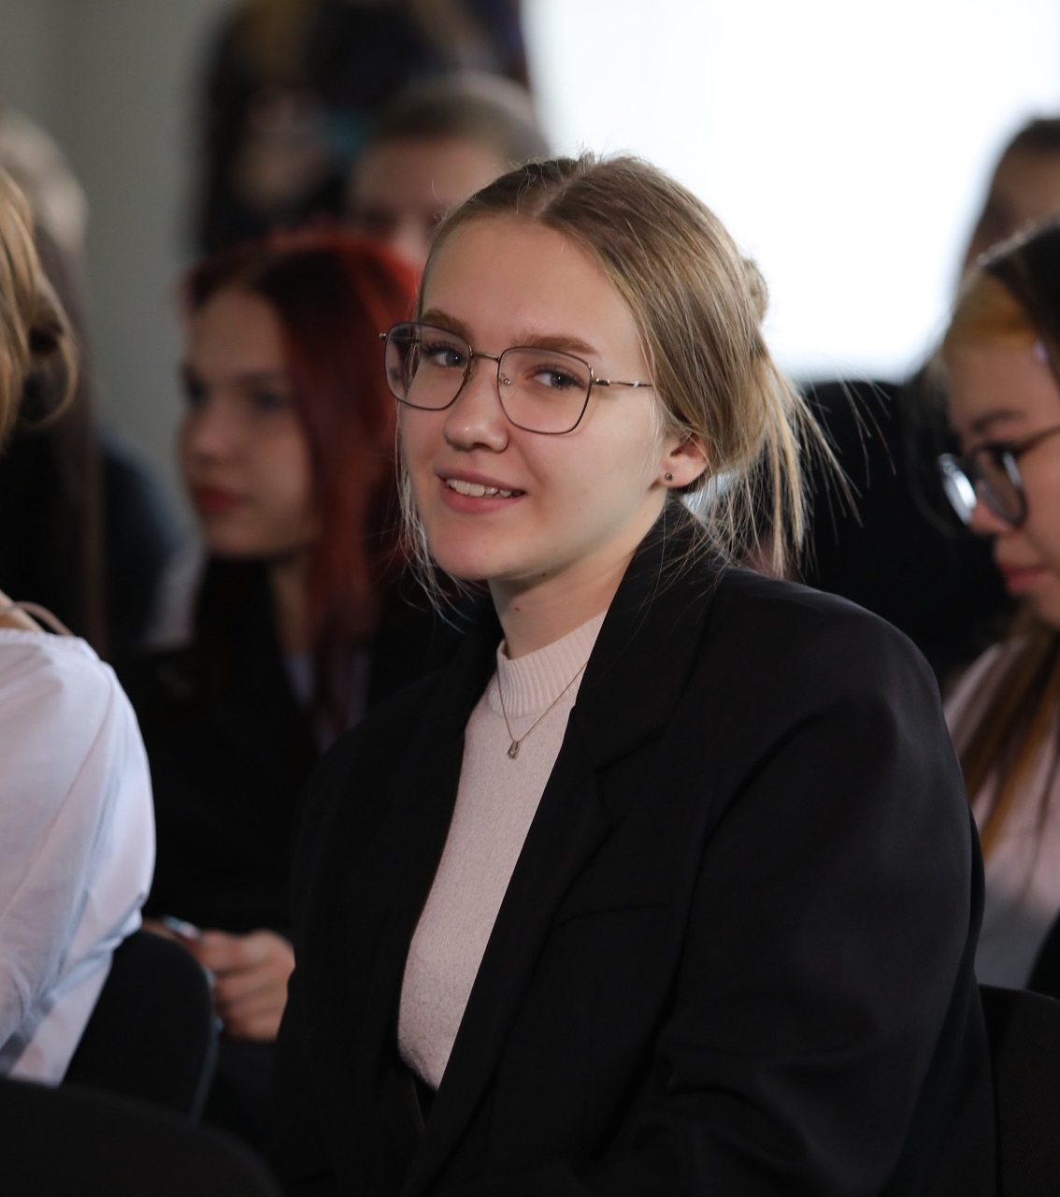
ЦЕЛЕВАЯ АУДИТОРИЯ
Продукты, которые сейчас использует для решения проблемы / которые есть на рынке:
Приложения и сайты для высших учебных заведений
Причины, по которым текущие решения «не работают»:
Неполный доступ, неудобный доступ к платформам, тяжелый интерфейс, в котором тяжело разобраться преподавателям
Что ценит, на что обращает внимание: на удобство, на бесперебойную работу, на быстрый доступ
Целевая аудитория:
Администрация ЗГУ (лица от 18 лет)
Благополучатели:
Студенты, преподаватели
Проблемы и потребности:
Неполный доступ к расписанию (в дни,
когда в Норильске пропадает интернет), долгий доступ к расписанию, потребность к удобству пользованием журналом и расписанием, а также частичная уборка письменных отчётов.

Slide 5
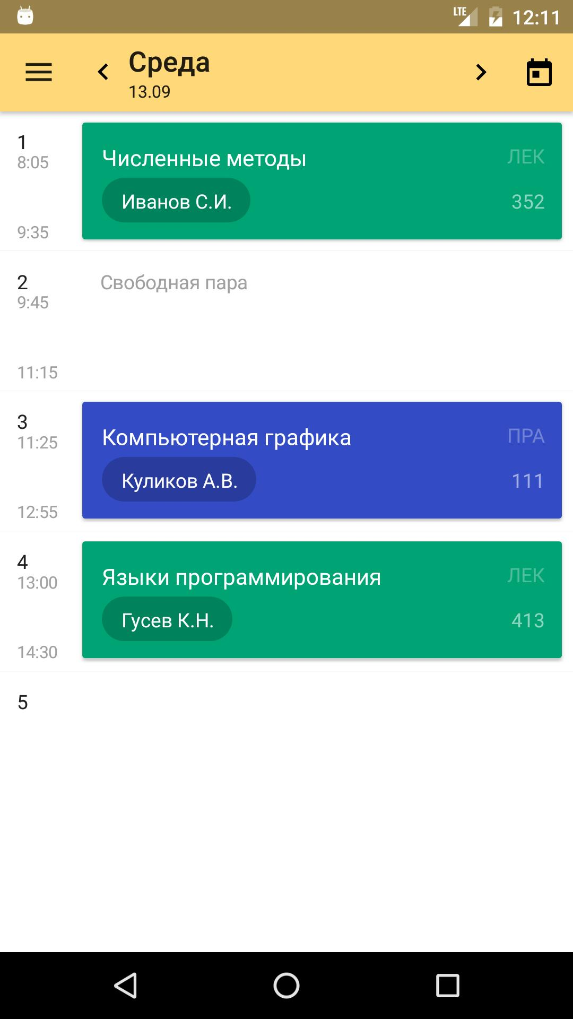
ПРОДУКТ
Наш продукт:
Приложение для мобильных устройств Android и iOS –
PSU MOBILE
Основные функции / возможности:
-Быстрый просмотр расписания;
-Заказ справок в деканате для студентов;
-Функции для преподавателей и старост (эл. журнал);
-Успеваемость (зачётная книжка);
-Оффлайн режим;
Сценарий использования:
Вход в приложение → осмотр расписания → открытие меню в левом верхнем меню → выбор одного из 5 пунктов (расписание, журнал, успеваемость, отчёты, справки) → взаимодействие с функцией приложения
Пример внешнего вида

Slide 6
ТЕХНОЛОГИИ
Наше решение основано на технологии:
Кроссплатформенной разработки мобильного приложения, использование специальных фреймворков для создания приложения на основе семейства языков JavaScript.
Продукт обладает следующими техническими параметрами:
- Для устройств диагональю от 3 до 13 дюймов, для OC iOS и Android;
- Простой и гибкий интерфейс для удобства пользователя;
- Хранение данных в базе данных MySQL
Уровень готовности технологии: TRL № 2 (сейчас) с выходом на 6 уровень

Slide 7
КОНКУРЕНТЫ
Критерии | «PSU MOBILE» | «Student App» | «Moodle» | «APPS4B»
Стоимость | ≈1.000.000 ₽ | >2.000.000 ₽ | 142 800 ₽ / год | >3.000.000 ₽
Функциональность | -Удобное расписание; -Управление отчётностью; -Заказ справок с деканата; -Электронный журнал; -Уведомления; -Обратная связь; -Оффлайн режим; -Режим абитуриента; | -Расписание; -Электронный журнал; -Оффлайн режим; -Режим абитуриента; | -Расписание; -Онлайн курсы и лекции -Обратная связь с преподавателями; -Задания; | -Удобное расписание; -Управление отчётностью; -Заказ справок с деканата; -Электронный журнал; -Уведомления; -Обратная связь; -Оффлайн режим; -Режим абитуриента;
Продвижение | -Телеграмм каналы; -Реклама в социальных сетях; -Агитация в университете; | -Реклама сайта; -Большой опыт разработки; -Огромная команда менеджмента; | -Большая база студентов со всей России; -Реклама в соц.сетях; | -Свой сайт; -Множество довольных клиентов; -Клиенты ведущих компаний и ВУЗов РФ; -Билборды;

Slide 8
ОБЪЁМ РЫНКА
$ 14,080,000,000
$ 1,500,000,000
TAM:
Количество заказов мобильных приложений 2 816 000 за 2022г. По всей России, что примерно $14 млрд./год
SAM:
Количество заказов по Красноярскому краю, примерно 300 000, что примерно $1,5 млрд./год
SOM:
По Норильскому Промышленному Району число заказов примерно 50-60 т., что примерно $250 млн./год
$250, 000, 000

Slide 9
БИЗНЕС-МОДЕЛЬ
Ключевые партнёры
ИТ-специалисты
Заполярного Государственного Университета;
Фрилансеры (дизайнеры, программисты, тестировщики)
Менеджеры, маркетологи (ЗГУ)
Ключевые виды деятельности
Разработка приложения, продажа лицензии, услуги на тех.поддержку
Ценностные предложения
Одно из самых дешёвых решений на рынке, с учётом количества функций. Мы предоставляем цифровизацию посредством нашего приложения для всех сегментов ЗГУ.
Отношения с потребителями
Личные встречи с покупателем;
Очные мероприятия;
Реклама в соц.cетях;
Сегменты потребителей
Администрация ВУЗа заинтересованная в внедрении нашего проекта.
Студенты, преподаватели и иные благополучатели проекта.
Ключевые ресурсы
Интеллектуальные;
Персонал;
Финансовые;
Каналы сбыта
Сбыт клиентам через скачивание из Google Play и Apple Store.
Возможная продажа ЗГУ напрямую.
Структура издержек:
Постоянные – денежные выплаты (з/п партнёрам проекта), обслуживание приложения (300.000 ₽)
Переменные – поломка приложения и так далее
(≈ 100.000 ₽/год)
Потоки доходов:
-Единичная продажа лицензии на приложение (1.000.000 ₽)
-Поддержка работоспособности приложения
(600.000 ₽/год)

Slide 10
РЕЗУЛЬТАТЫ
В количественным показателям реализации проекта мы относим:
1. Продажа лицензий, продуктов, технологий разработок (20-30 шт./год)
2. Количество пользователей приложением стабильно 800-1000 человек/день
3. Процент преподавателей, стабильно пользующихся приложением ≈ 90%
4. Процент студентов, стабильно посещающих приложение ≈ 95%
5. Оценка приложений от пользователей 4.5-5 баллов из 5
В качественным показателям реализации относятся следующие результаты:
1. Повышение интереса к развитию приложения
2. Развитие навыков работы с приложениями формата Высших Учебных Заведений
3. Удовлетворение ожидания клиентов
4. Формирование привычки у преподавателей пользоваться системными технологиями
5. Общая цифровизация обучения в ВУЗах
В среднесрочной перспективе (3-5 лет) мы планируем…
Выход на Всероссийский уровень приложений для ВУЗов, улучшение системы приложения, разработка дополнительных функций для него и улучшение их удобств используя оценки и рекомендации пользователей

